Slide 1
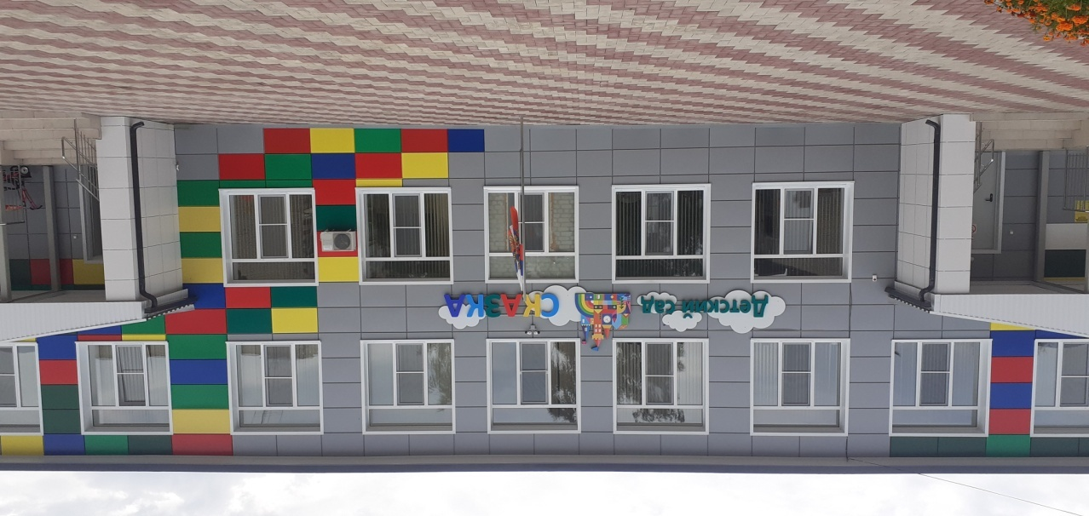
Муниципальное бюджетное дошкольное образовательное учреждение детский сад общеразвивающего вида с приоритетным осуществлением деятельности по физическому развитию воспитанников №6 г. Задонска Липецкой области Педагогический коллектив

Slide 2
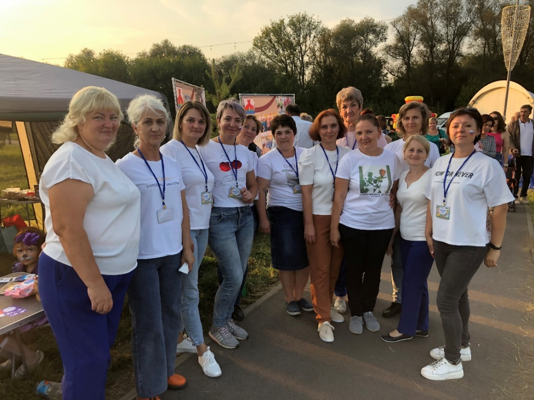
Наши педагоги: всего: 14 педагогов высшая квалификационная категория – 12 первая квалификационная категория - 2

Slide 3
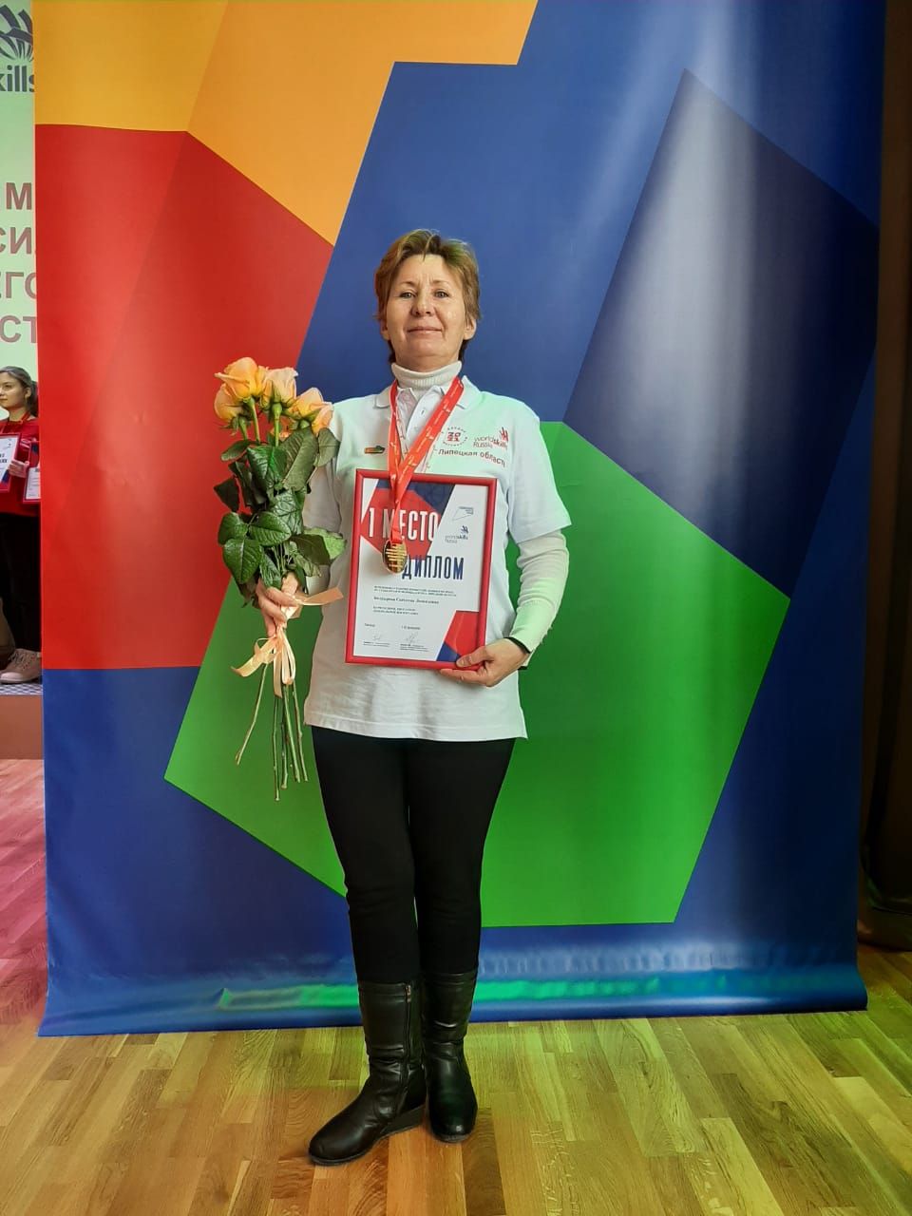
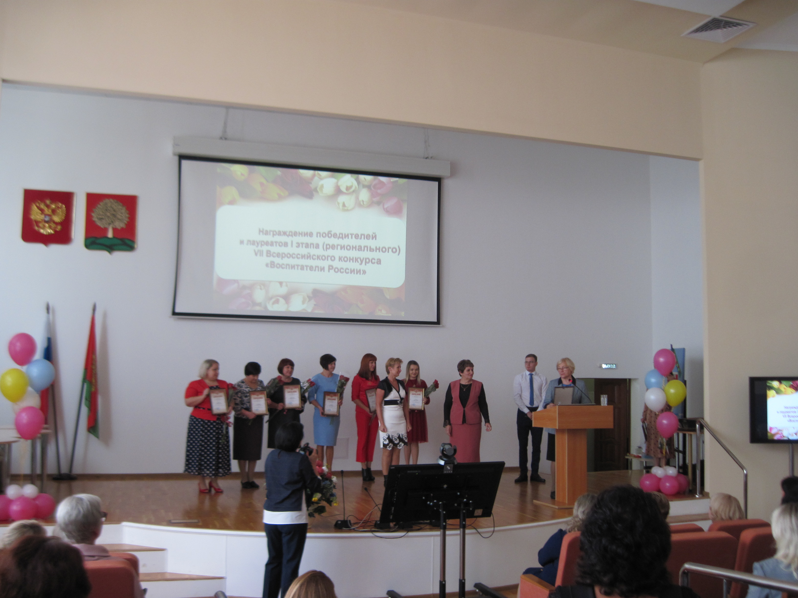
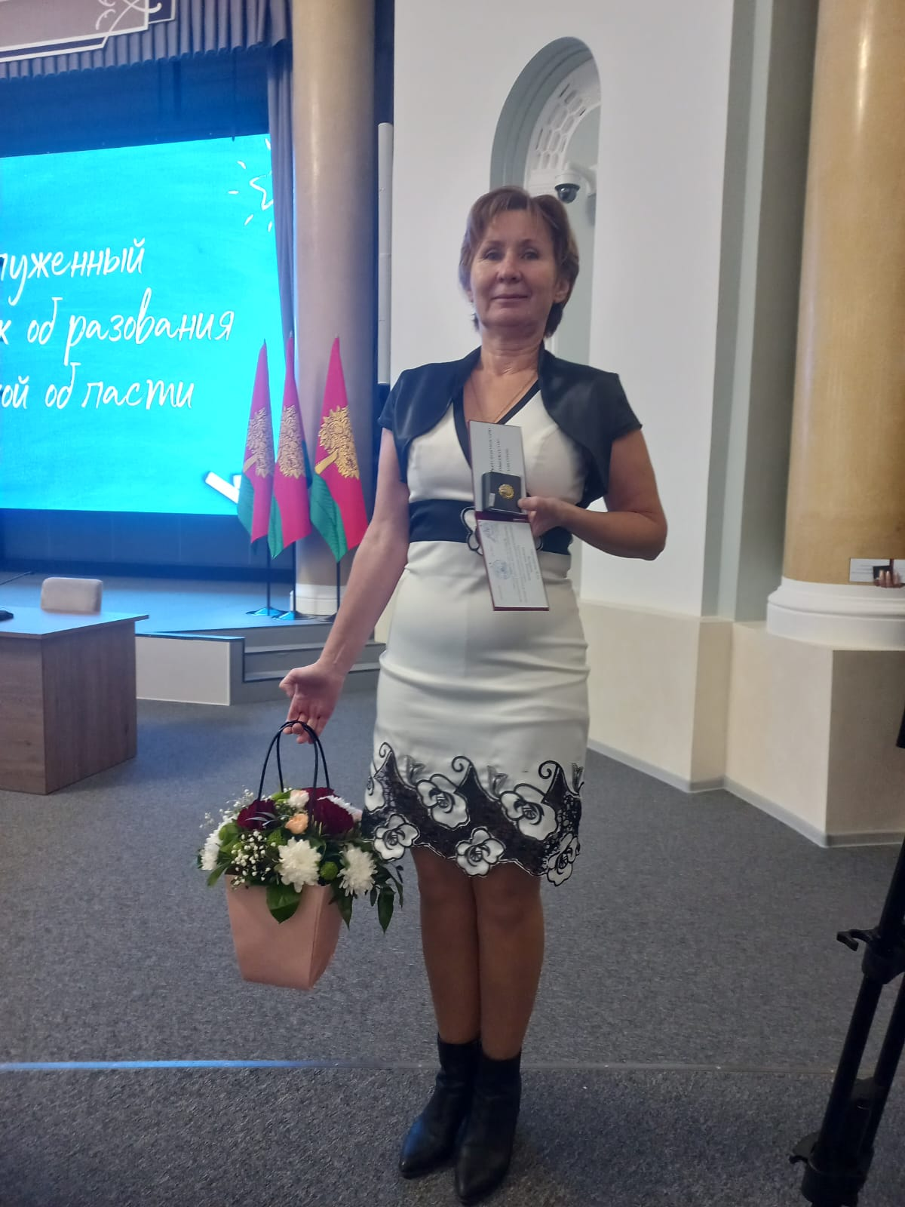
Болдырева Светлана Леонидовна – воспитатель логопедической группы: победитель областного конкурса «Воспитатели России-2018» в номинации «Инклюзивное образование», победитель областного публичного конкурса «WorldSkills -2020» в номинации «Навыки мудрых»

Slide 4
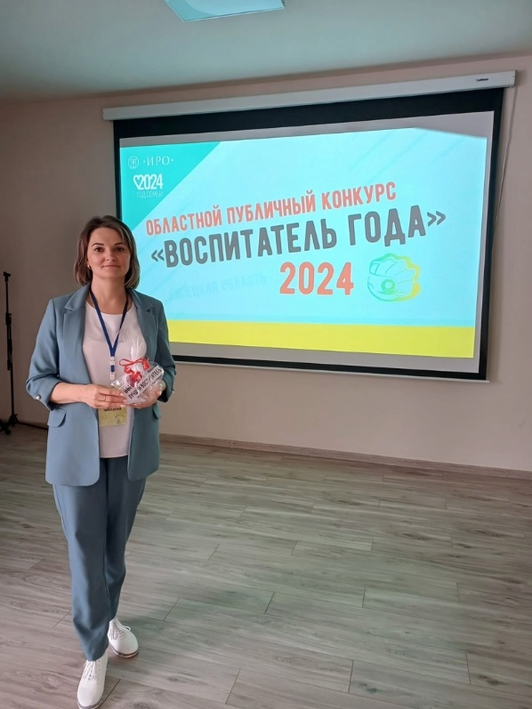
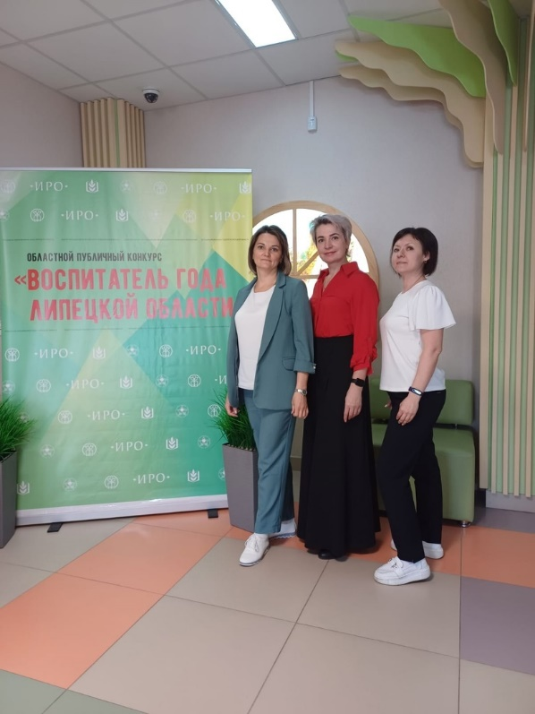
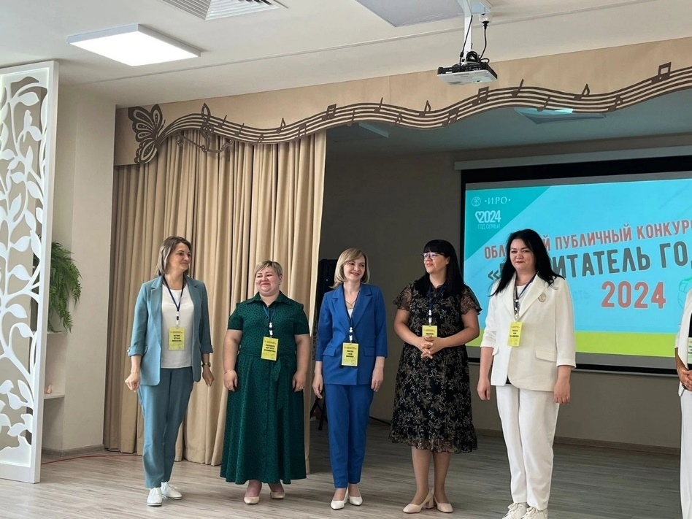
Матчина Наталья Николаевна - воспитатель подготовительной к школе группы: победитель муниципального конкурса «Воспитатель года – 2024»: лауреат областного публичного конкурса «Воспитатель года – 2024»

Slide 5
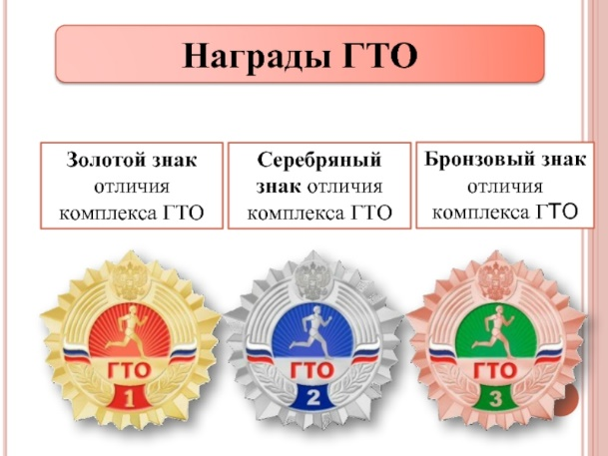
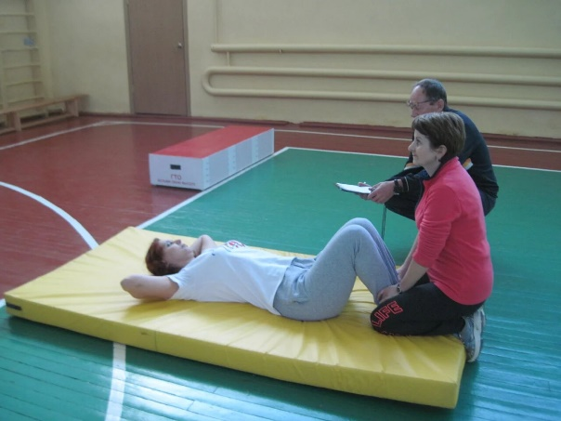
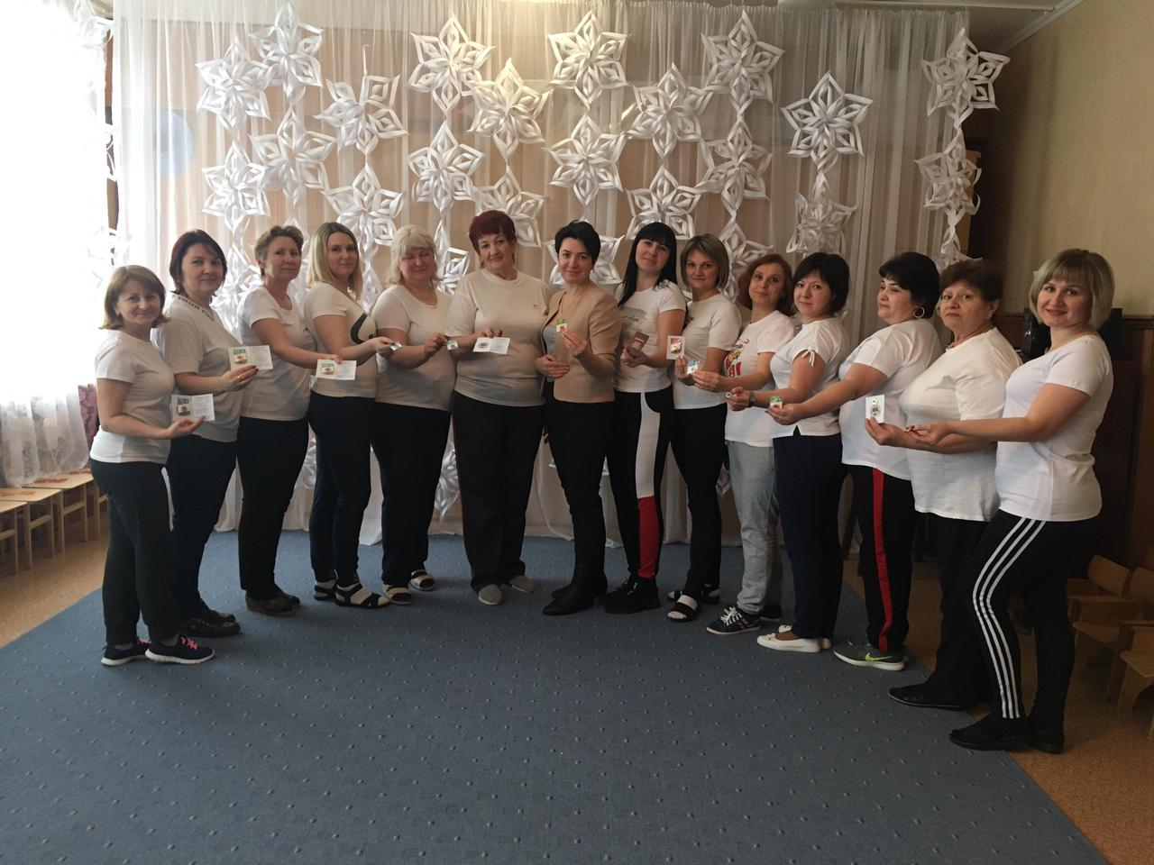
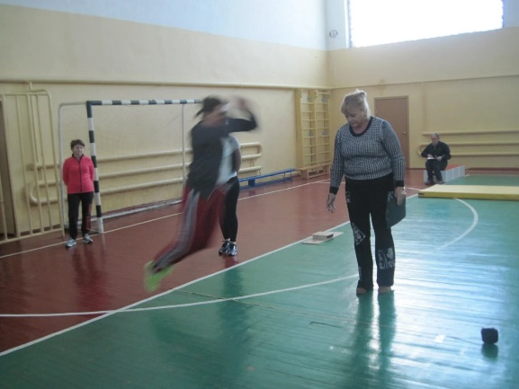
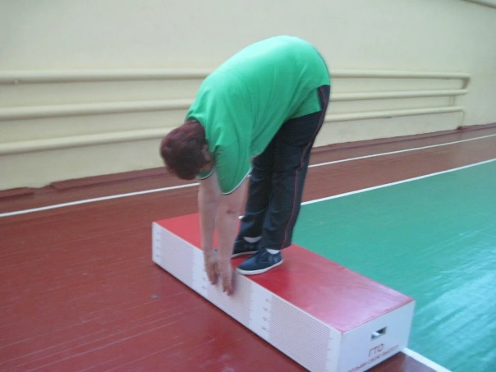
Наши педагоги – самые спортивные: нормы «ГТО»

Slide 6
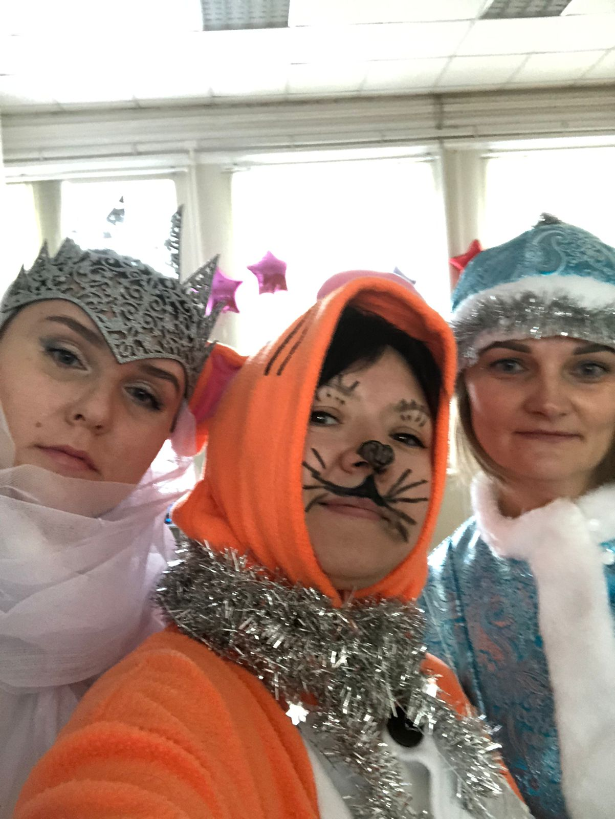
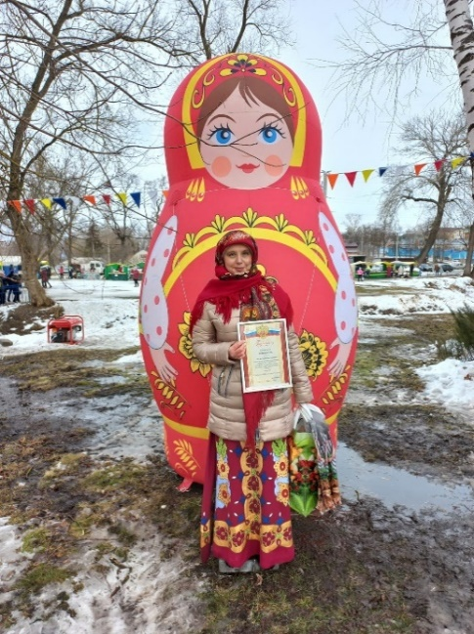
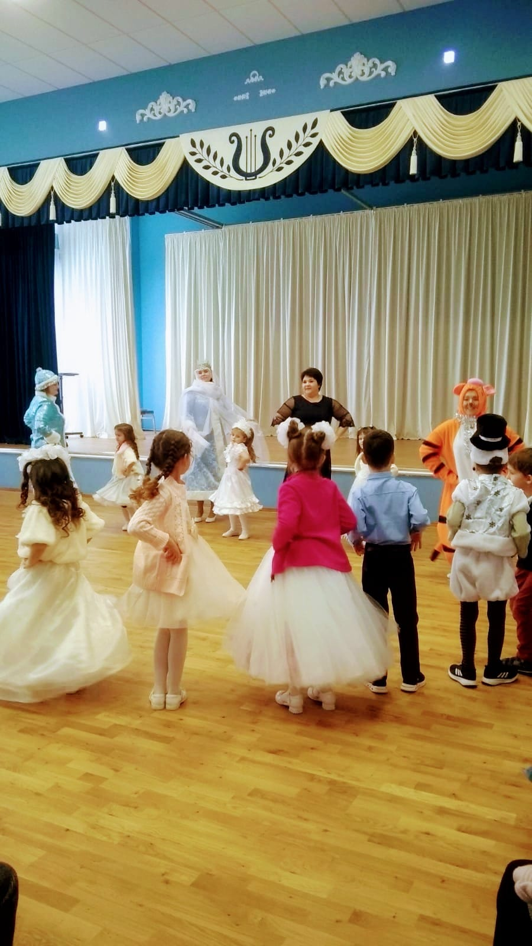
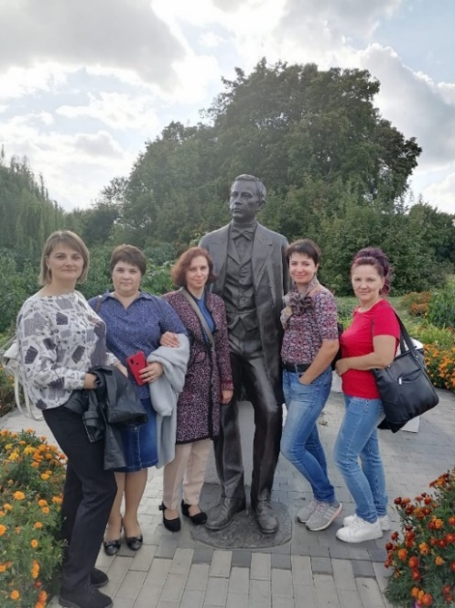
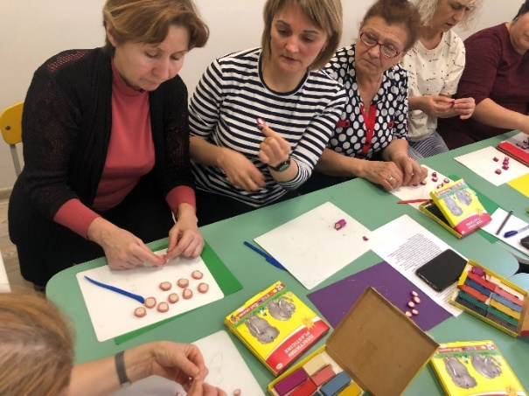
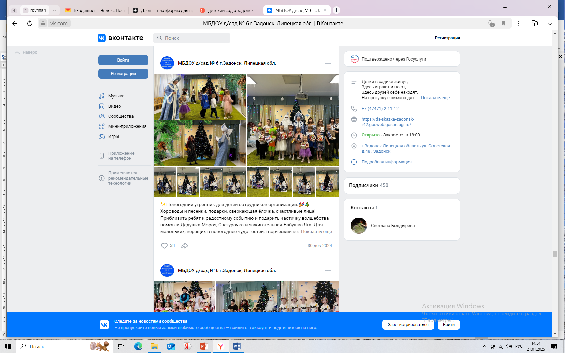
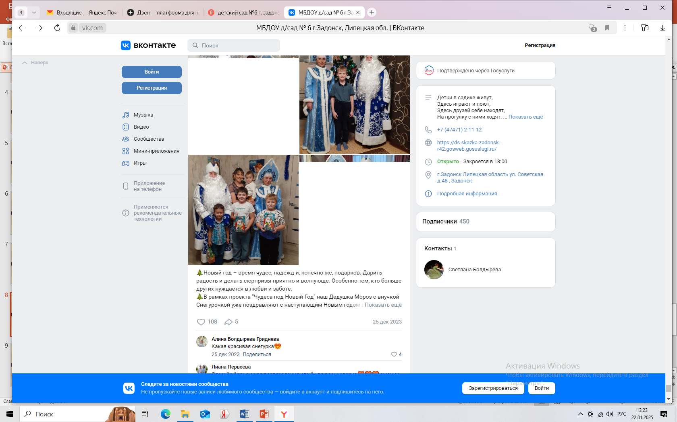
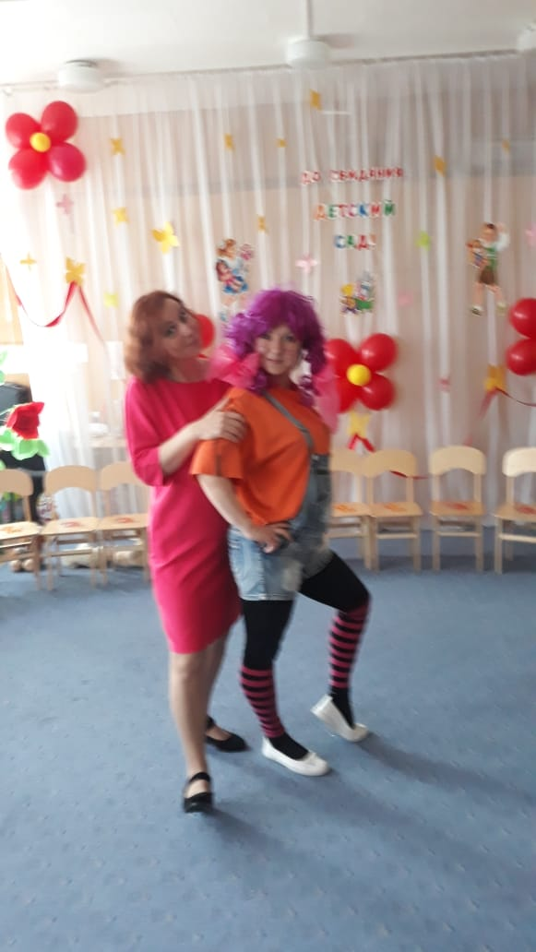
Наши педагоги – самые творческие

Slide 7
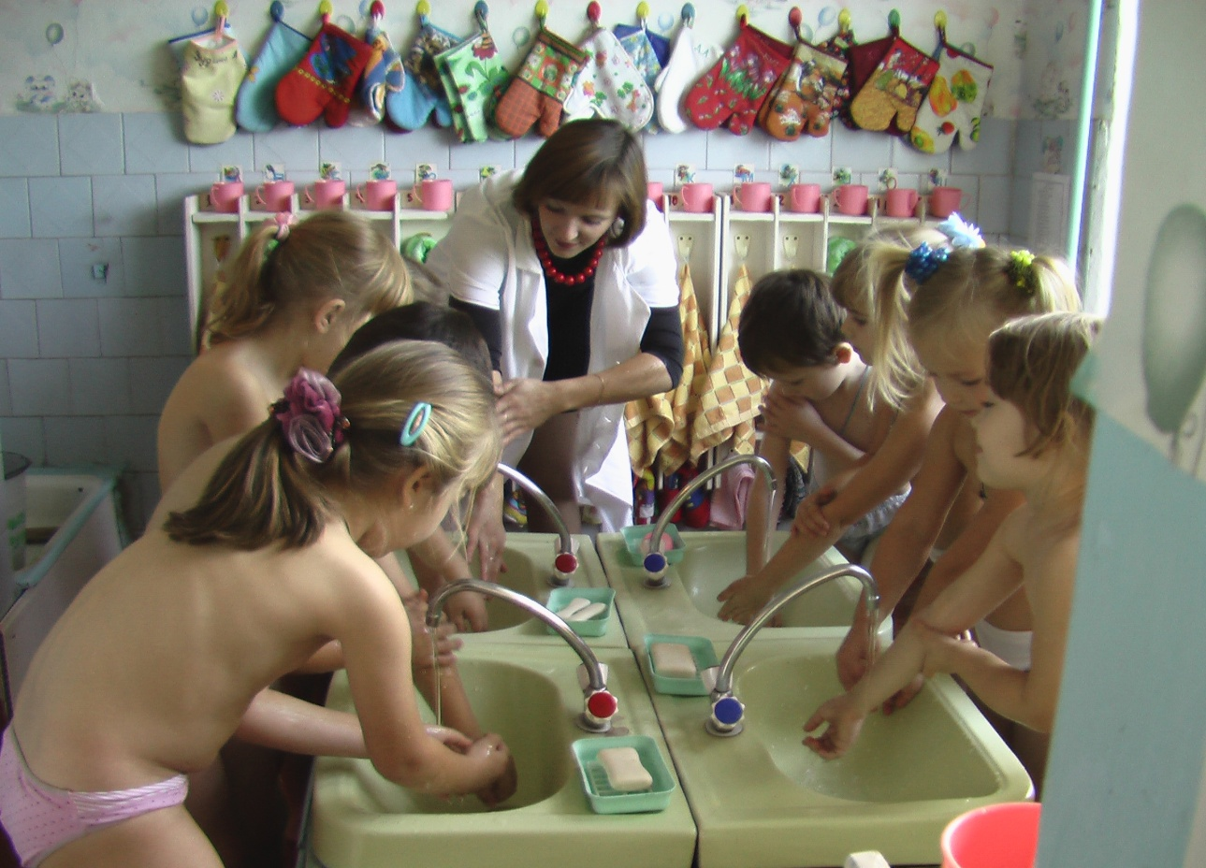
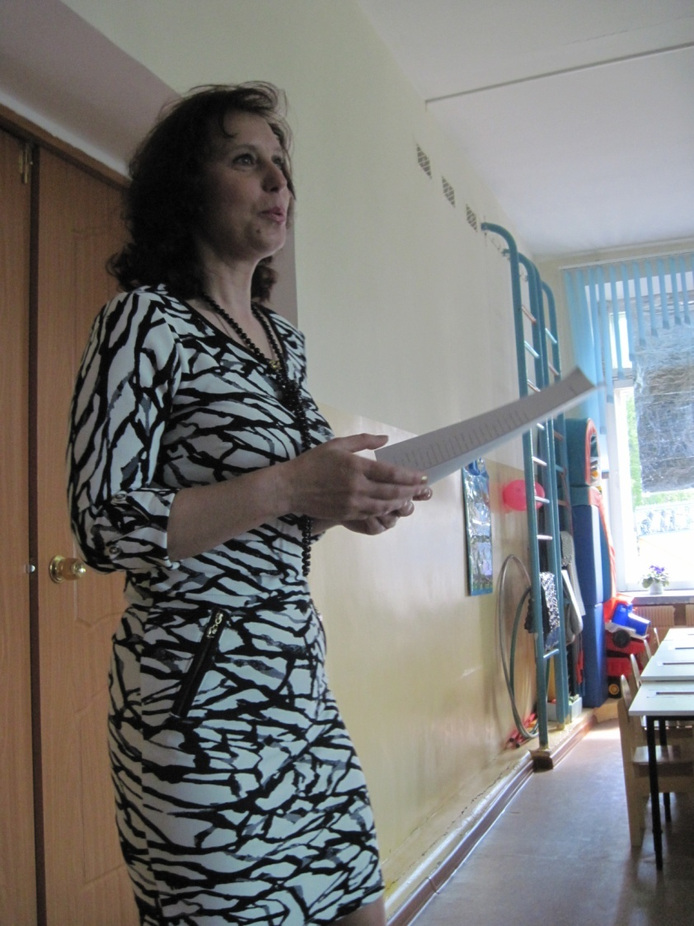
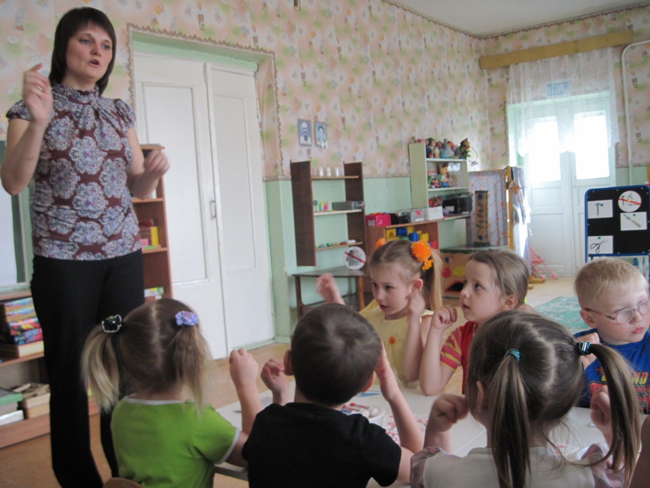
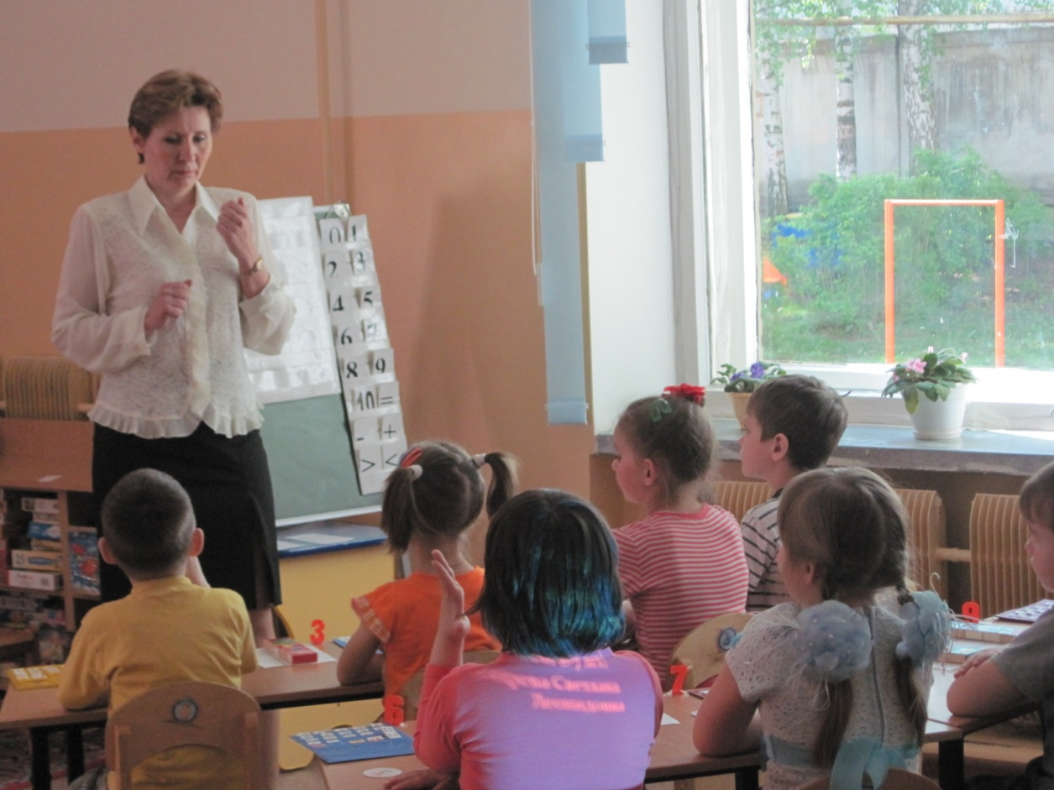
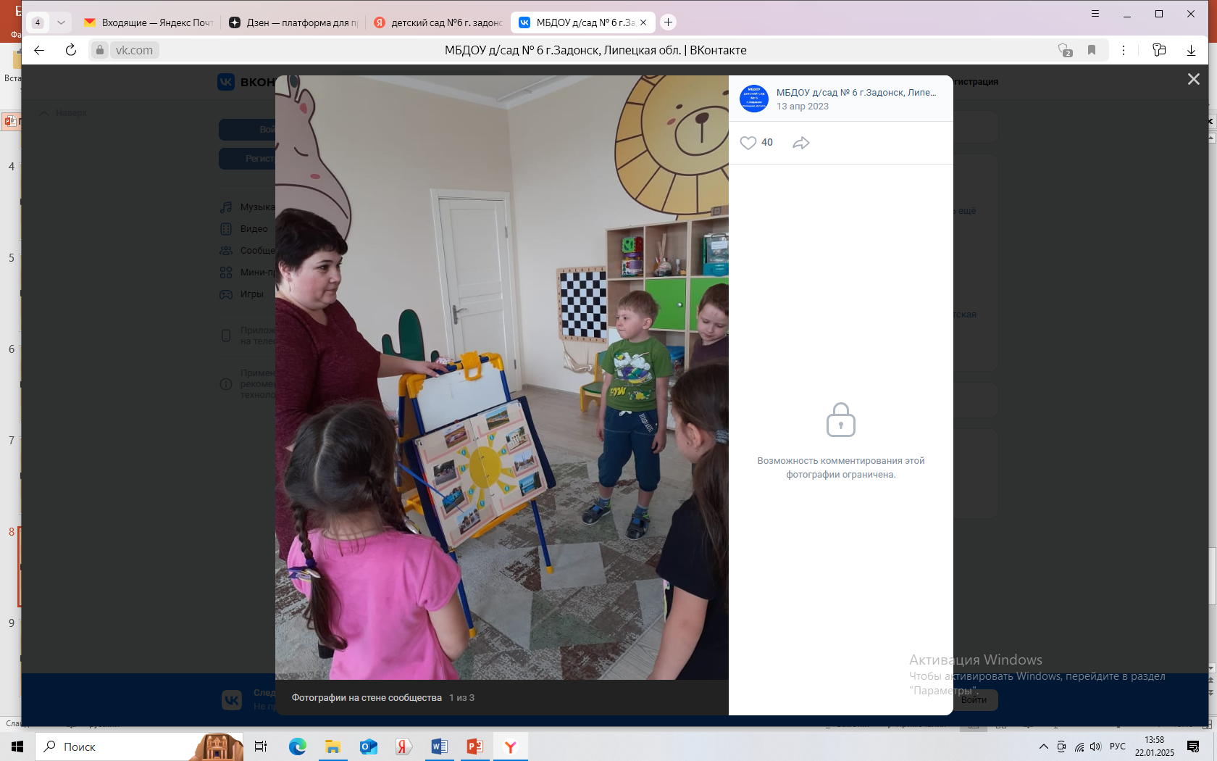

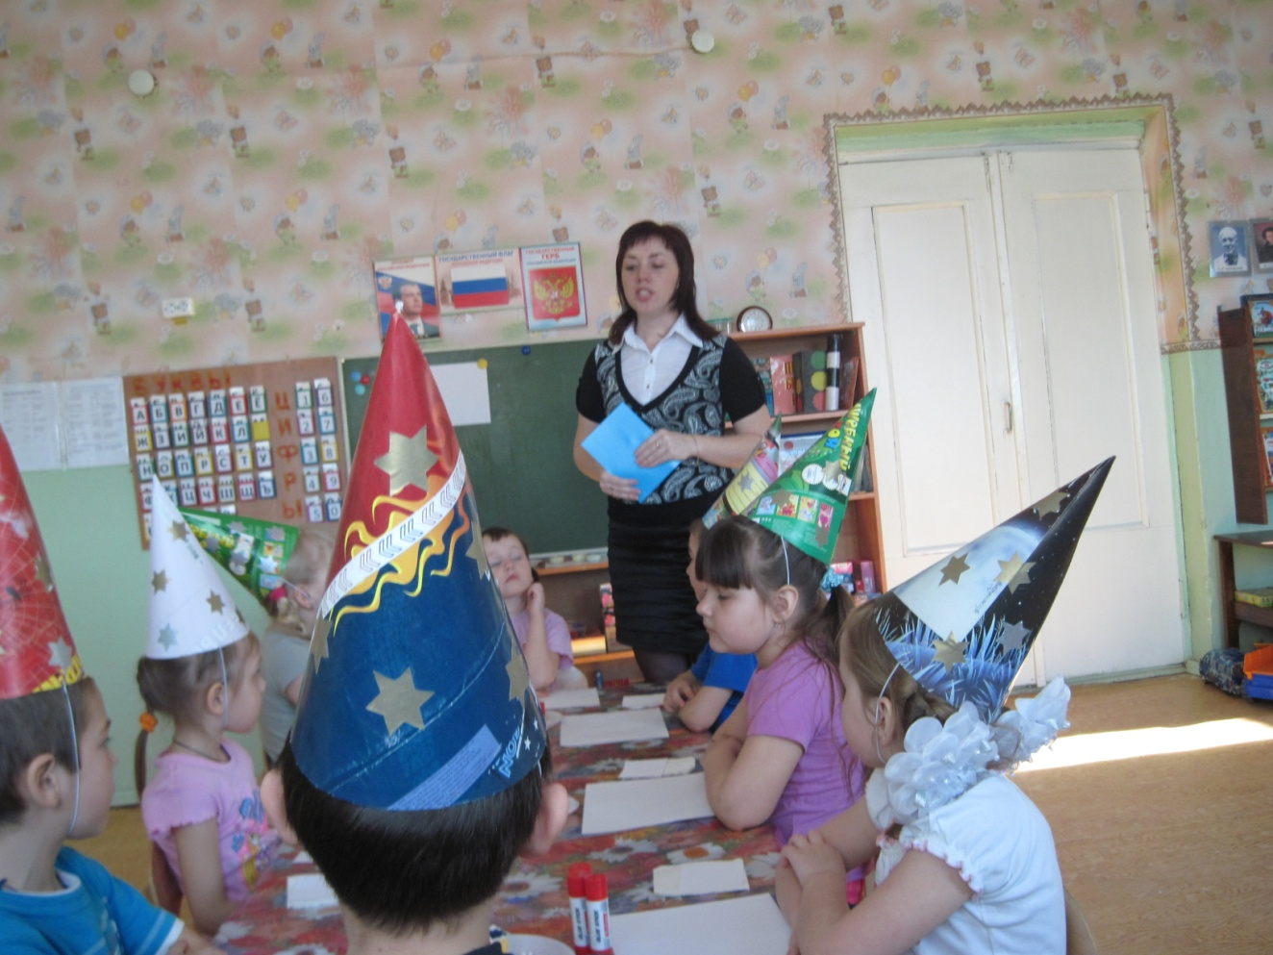
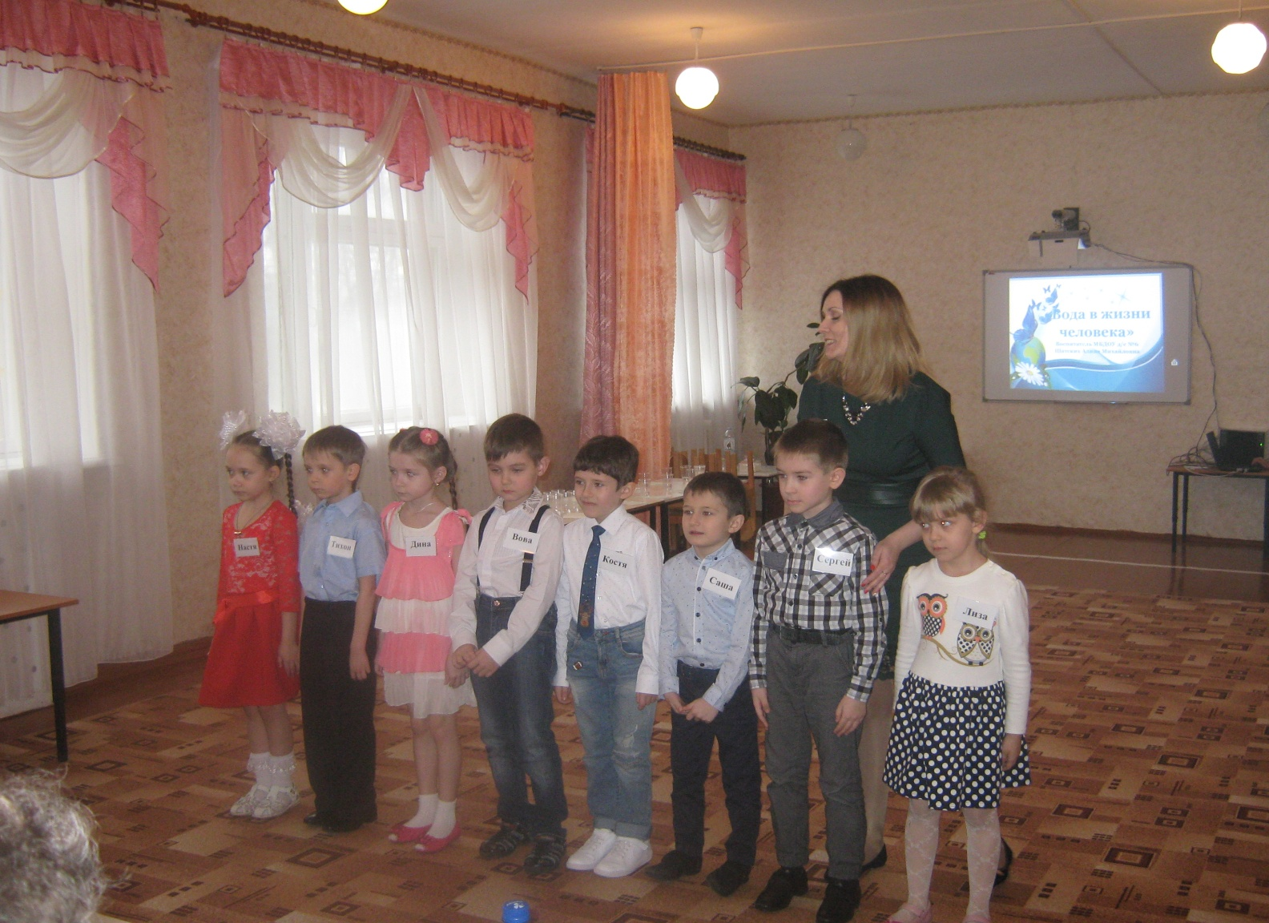
Участие в региональном этапе конкурса «Воспитатель года»
2009 год Лауреат Водопьянова Ольга Сергеевна | 2010 год Первеева Елена Борисовна | 2011 год Матчина Наталья Николаевна | 2012 год Лауреат Болдырева Светлана Леонидовна
2013 год Лауреат Труфанова Мария Георгиевна | 2017 год Шатских Алина Михайловна | 2023 год Кудаева Наталия Михайловна | 2024 год Лауреат Матчина Наталья Николаевна

Slide 8
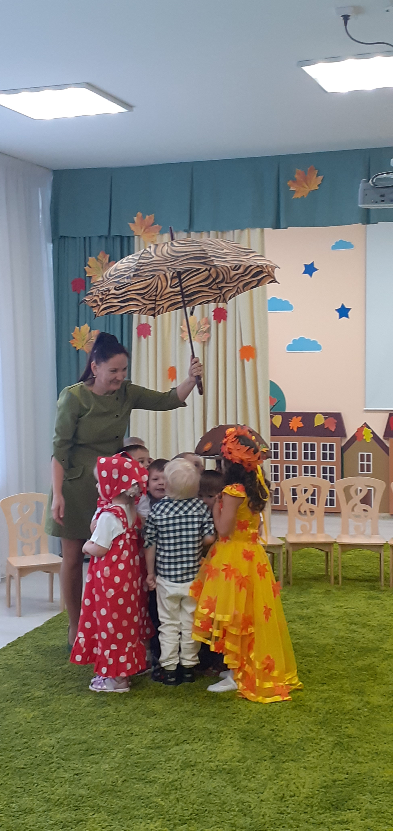
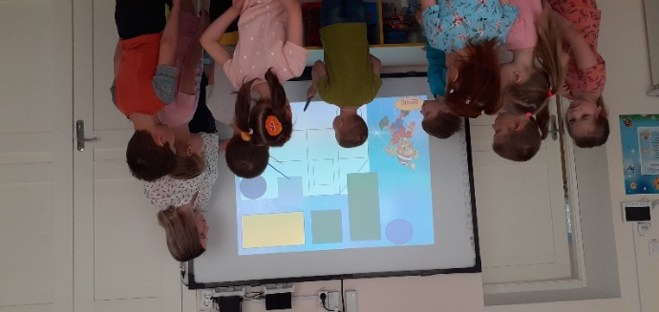
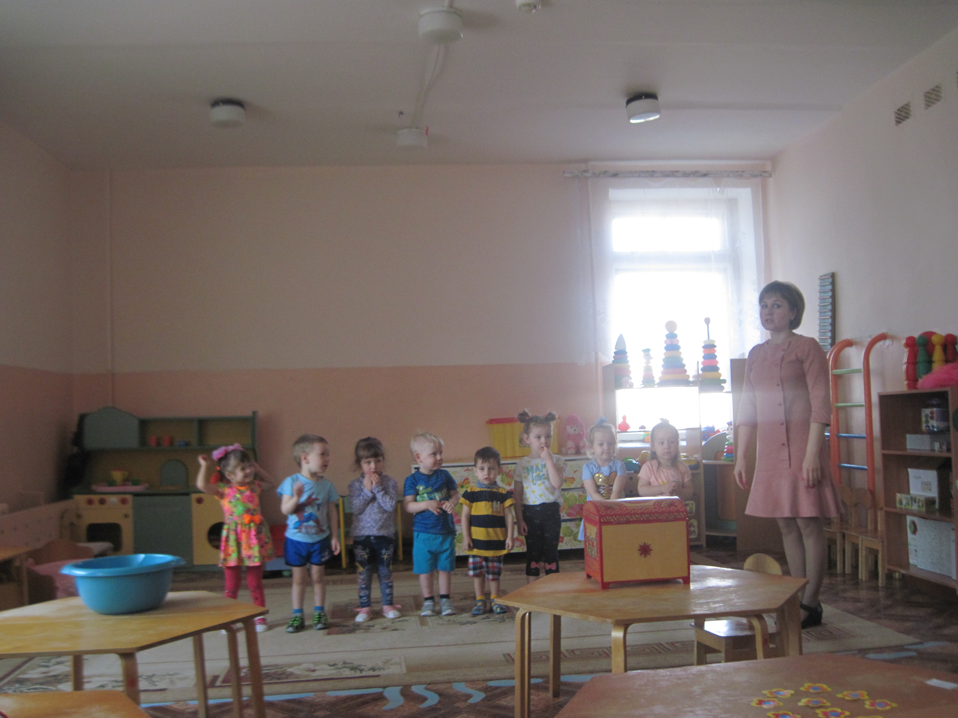
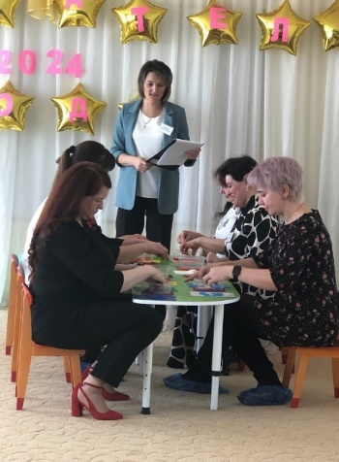
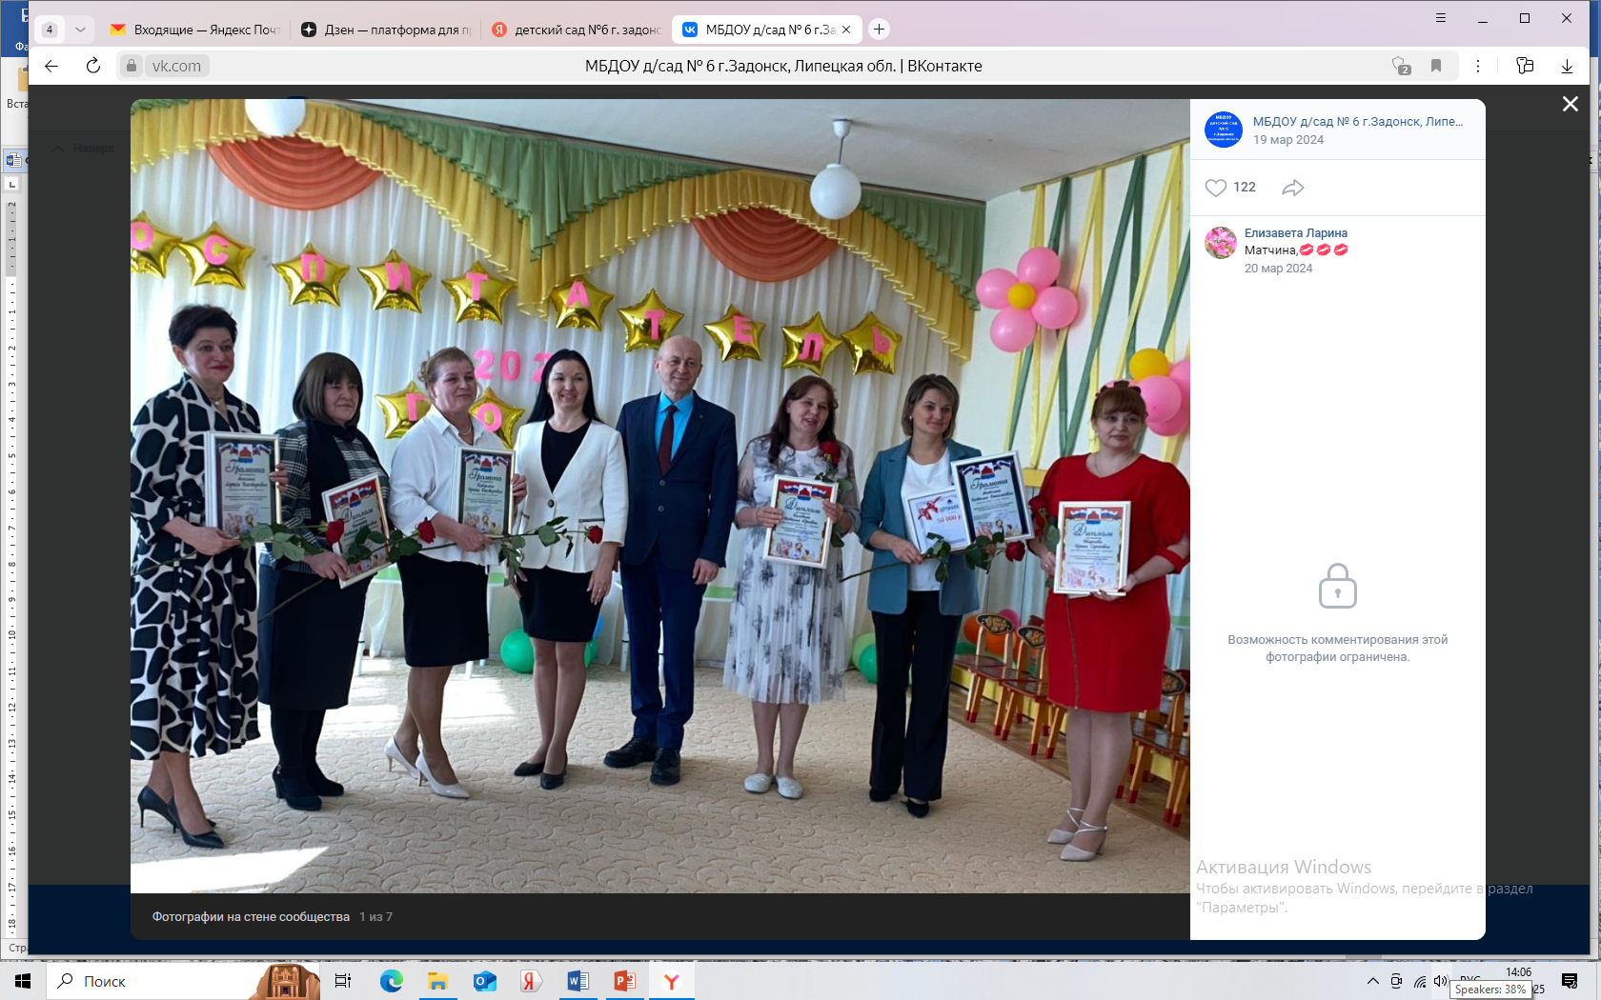
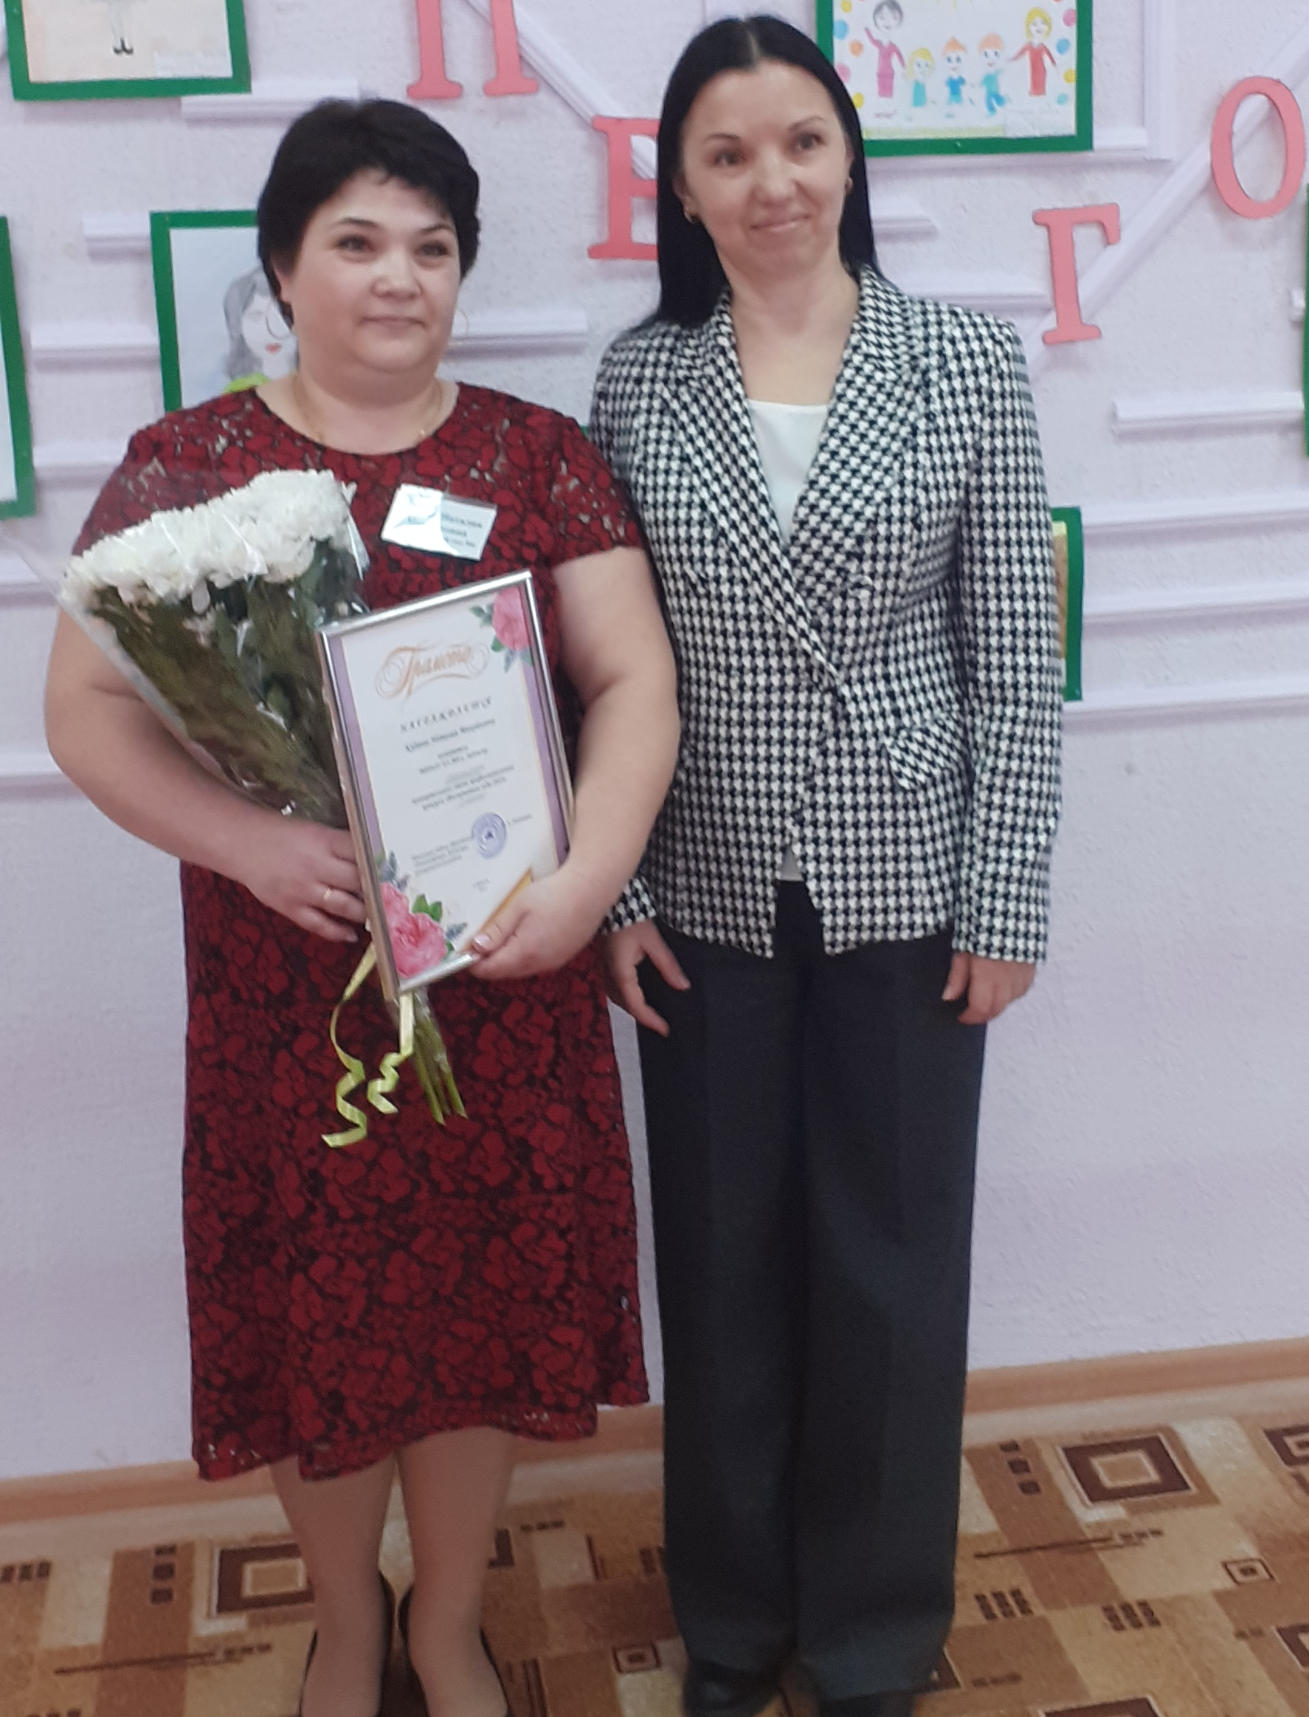
Участие в муниципальном этапе конкурса «Воспитатель года»
2015 год 1 место Рублева Елена Николаевна | 2017 год 1 место Шатских Алина Михайловна | 2020 год 1 место Гридчина Юлия Николаевна
2023 год 1 место Кудаева Наталия Михайловна | 2024 год 1 место Матчина Наталья Николаевна

Slide 9
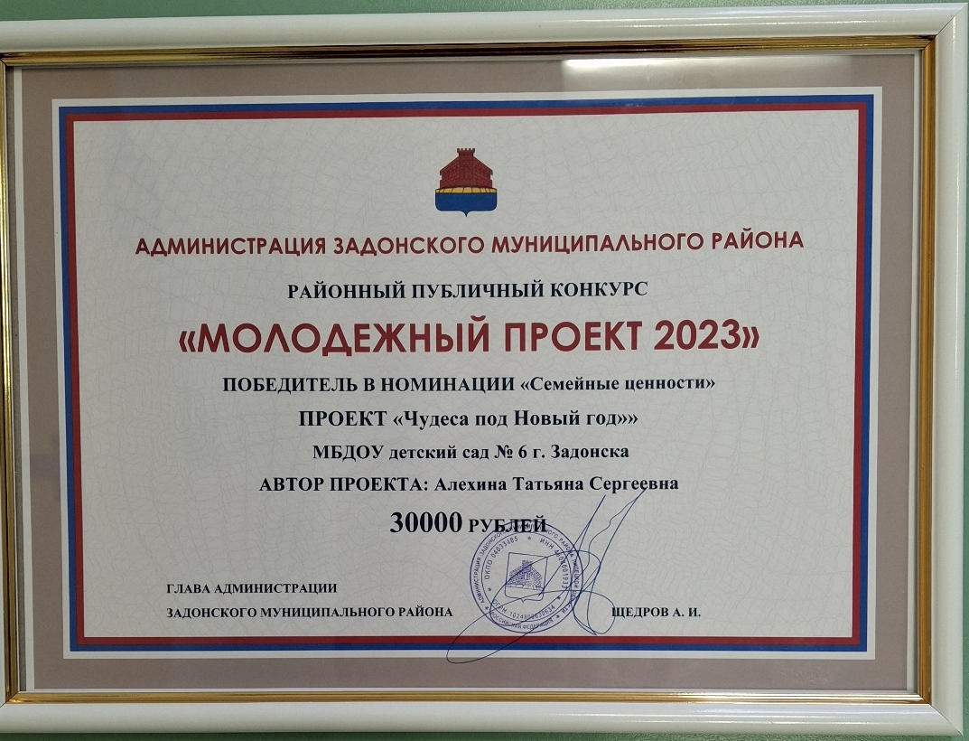
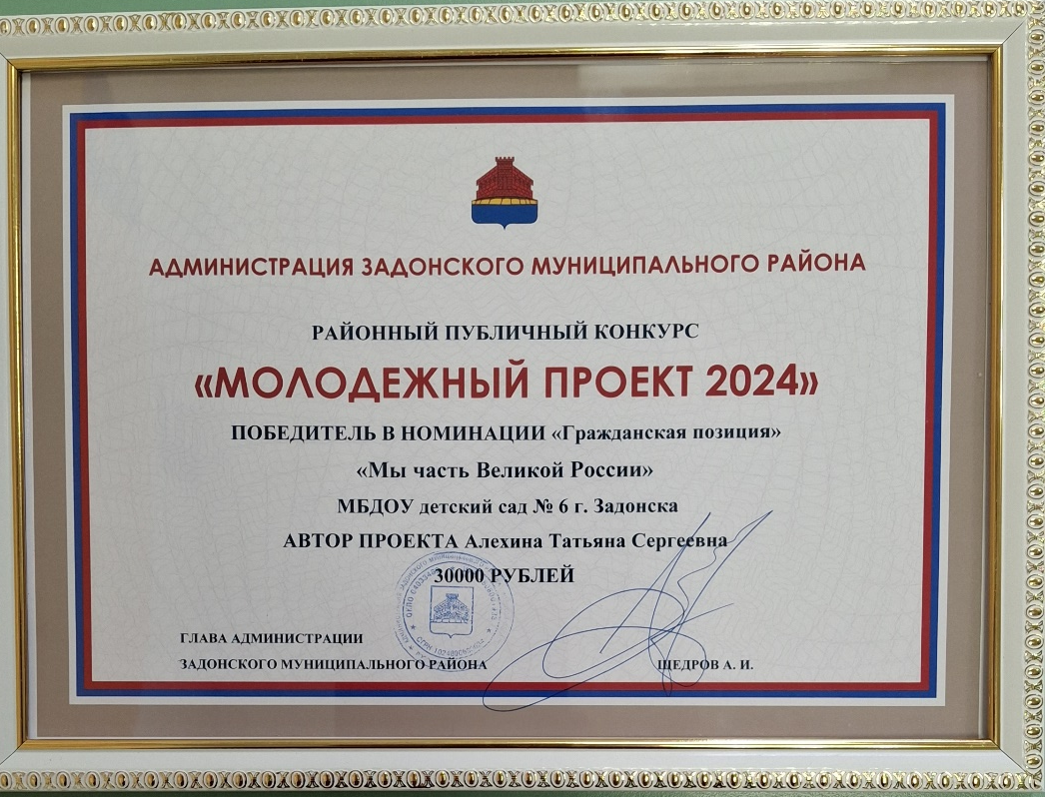
Молодые педагоги

Slide 10
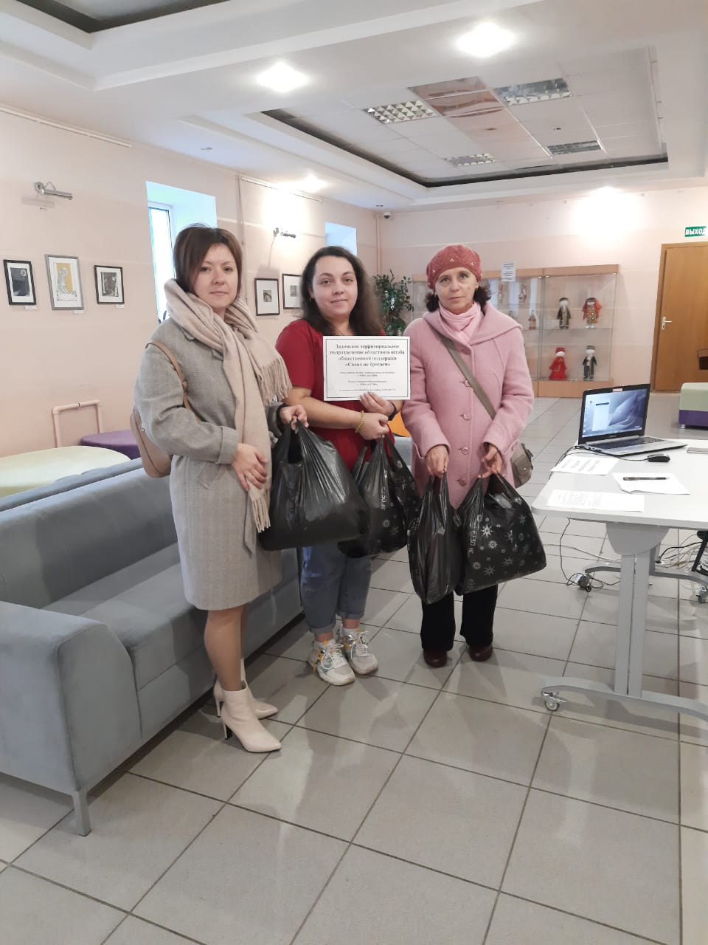
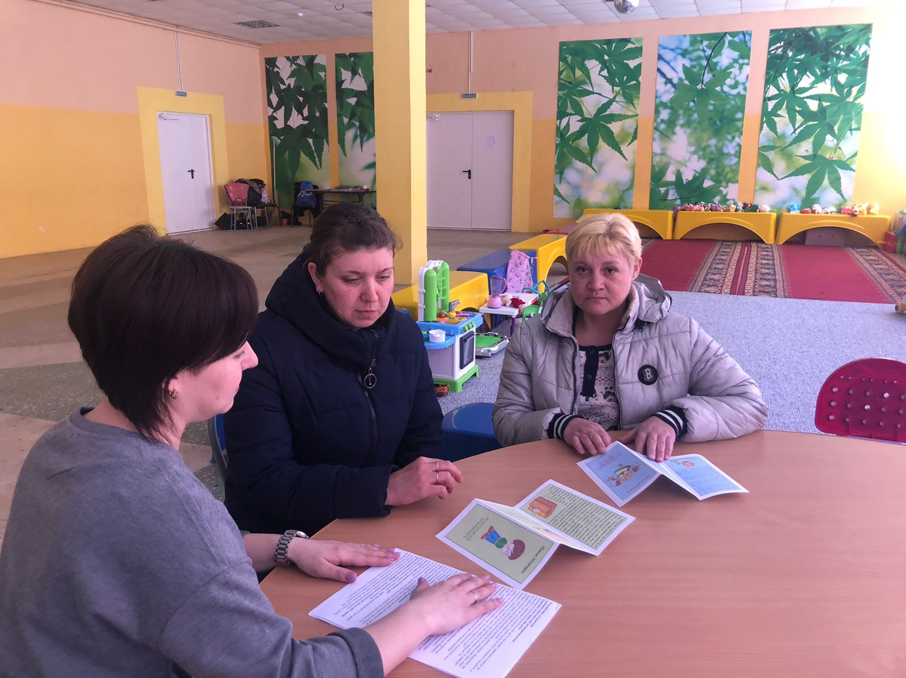
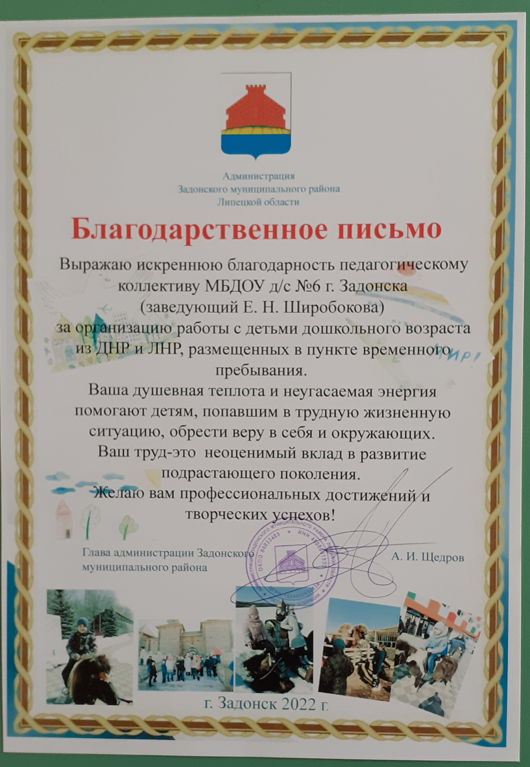
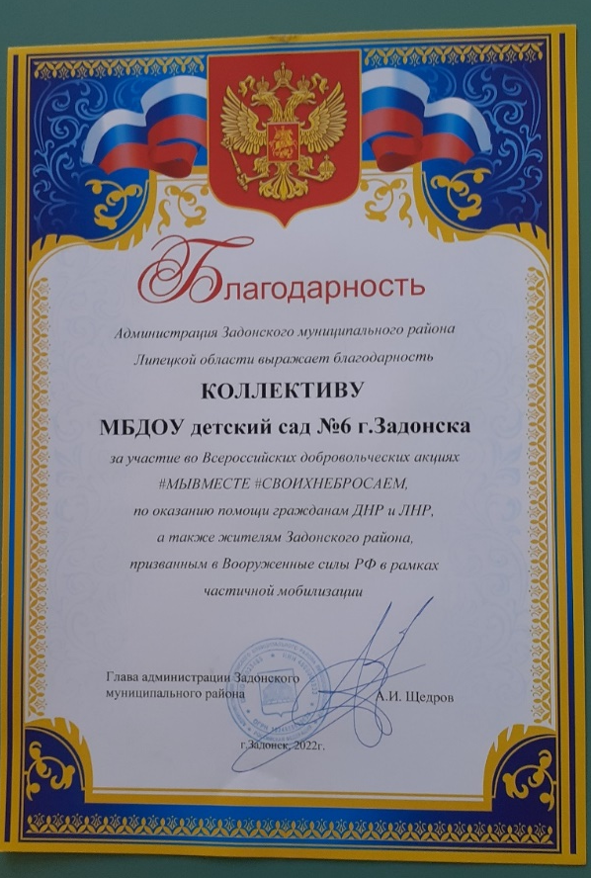
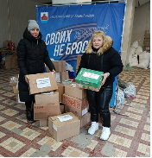
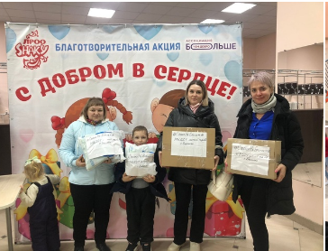
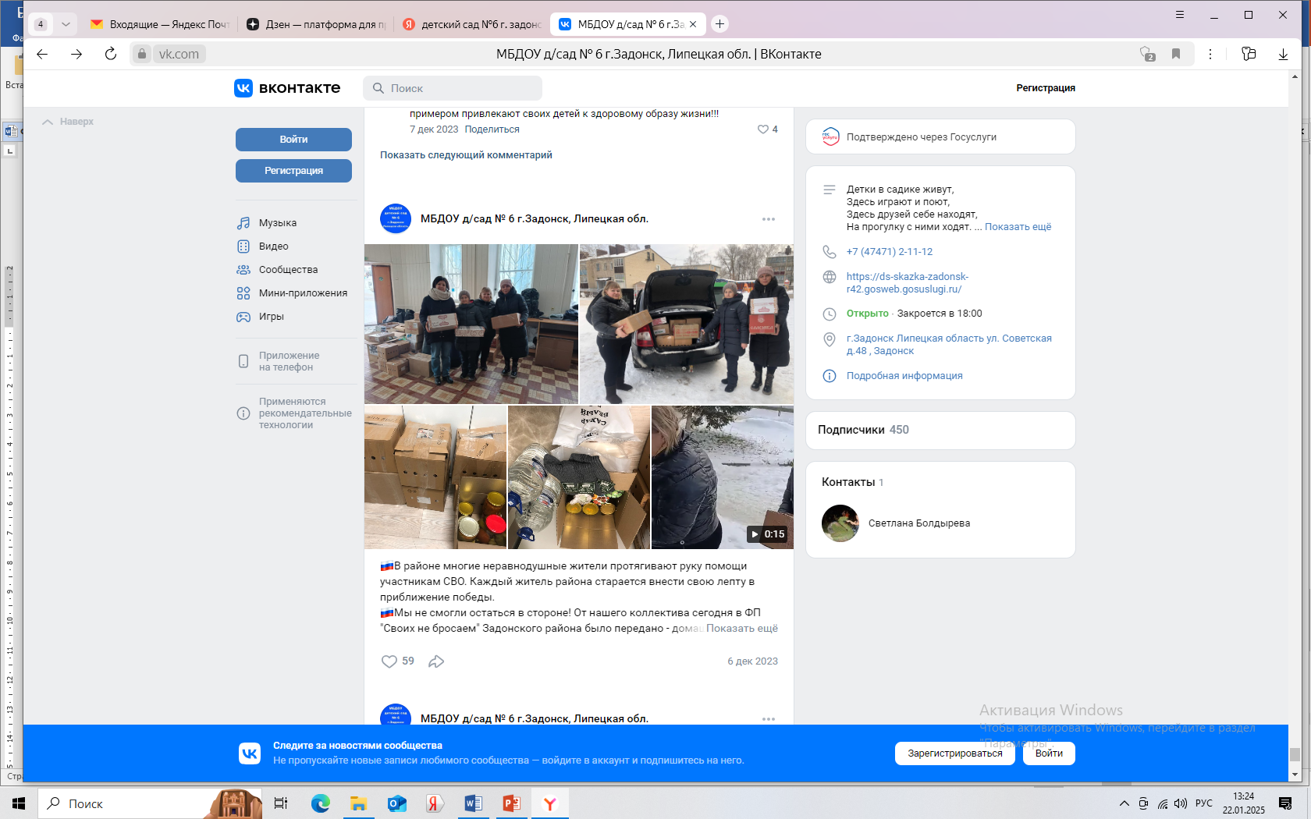
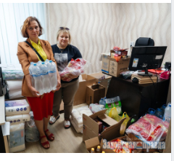
Наши педагоги – волонтёры: сбор гуманитарной помощи и работа с детьми из ЛНР, ДНР в детской игровой комнате, консультирование их родителей

